Slide 1



TRƯỜNG ĐẠI HỌC CÔNG NGHIỆP HÀ NỘI
KHOA CÔNG NGHỆ THÔNG TIN
ĐỒ ÁN TỐT NGHIỆP
XÂY DỰNG WEBSITE BÁN CÀ PHÊ
SỬ DỤNG SPRING BOOT
CBHD : TS. ĐẶNG TRỌNG HỢP
SINH VIÊN : NGUYỄN VĂN TỪ
MÃ SINH VIÊN : 2021602929
1/10

Slide 2


NỘI DUNG CHÍNH
Tổng quan về công nghệ
Phân tích thiết kế hệ thống
Kết quả và hướng phát triển
Demo sản phẩm
2/10

Slide 3
1. Tổng quan và công nghệ
1.1 Lí do chọn đề tài
Trong xã hội hiện đại, cà phê không chỉ là thức uống phổ biến mà còn là nét văn hóa gắn liền với giao tiếp và thư giãn. Mô hình kinh doanh Coffee Shop ngày càng phát triển, đặc biệt trong giới trẻ và nhân viên văn phòng.
Website bán cà phê giúp khách hàng dễ dàng mua sắm trực tuyến, đồng thời hỗ trợ quản lý cửa hàng hiệu quả thông qua các chức năng theo dõi tồn kho và kiểm soát nhập xuất hàng.
3/10

Slide 4
1. Tổng quan và công nghệ
1.2 Mục tiêu đề tài
🎯 Mục tiêu hệ thống:
- Hỗ trợ quản lý hoạt động quán cà phê hàng ngày
- Tối ưu quy trình order, nguyên vật liệu, chăm sóc khách hàng
⚙️ Chức năng chính:
- Quản lý đơn hàng, tồn kho, nhân viên
- Báo cáo doanh thu, phản hồi khách hàng
📈 Lợi ích:
- Tăng năng suất làm việc
- Cải thiện trải nghiệm khách hàng
- Gia tăng doanh số bán hàng
4/10

Slide 5


1. Tổng quan và công nghệ
1.3 Công nghệ sử dụng
Thymeleaf / JSP (Template Engine)
Spring Boot
(Backend Framework)
PostgreSQL
(Database)
Giao diện hiển thị web
Xử lý logic ứng dụng, API
Lưu trữ dữ liệu quan hệ, truy vấn
5/10

Slide 6
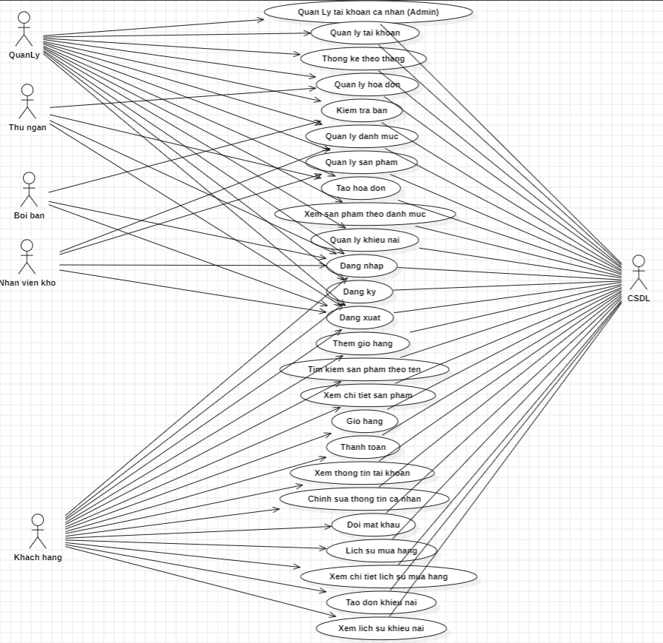
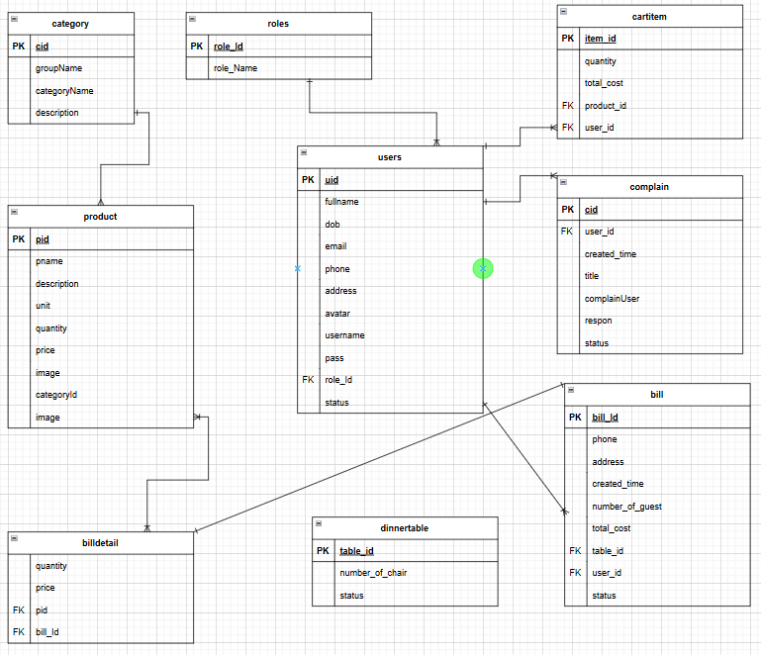
2. Phân tích thiết kế hệ thống
Quan hệ của các tác nhân với từng chức năng
Sơ đồ dữ liệu quan hệ
6/10

Slide 7
3. Kết quả và hướng phát triển
3.1 Kết quả đạt được
- Xây dựng một trang web hoàn chỉnh: Website có giao diện trực quan, dễ sử dụng và hấp dẫn, mang lại trải nghiệm tốt cho người dùng.
- Triển khai đầy đủ các chức năng cơ bản cho một website thương mại điện tử:
Danh mục sản phẩm rõ ràng, có chức năng tìm kiếm và lọc sản phẩm.
Trang chi tiết sản phẩm với thông tin đầy đủ, hình ảnh.
Giỏ hàng và quy trình thanh toán thuận tiện.
Hệ thống đăng ký, đăng nhập và quản lý tài khoản người dùng.
7/10

Slide 8

3. Kết quả và hướng phát triển
3.1 Hướng phát triển
- Mở rộng chức năng bán hàng đa kênh:
Tích hợp thêm các kênh bán hàng qua mạng xã hội (Facebook, Instagram) và các nền tảng thương mại điện tử.
Phát triển ứng dụng di động để tăng trải nghiệm khách hàng và tiếp cận dễ dàng hơn.
- Cải tiến trải nghiệm người dùng:
Áp dụng công nghệ AI để gợi ý sản phẩm dựa trên hành vi và sở thích người dùng.
Tối ưu hóa tốc độ tải trang và giao diện để tăng sự hài lòng và giữ chân khách hàng.
8/10

Slide 9
4. Demo sản phẩm
9/10

Slide 10

Em xin chân thành cảm ơn Kính chúc toàn thể hội đồng sức khỏe - hạnh phúc!
10/10

